Slide 1

Projet ModRADAR
Mohammed Al-Ghamdi • Hendrik Hiddinga • Chadi Jadraque • Alexis Motet • Madeleine Polycarpe

Slide 2

Sommaire
Situation au début de la seconde partie du projet
Gestion du projet
Développement
Expérimentations

Slide 3
Situation au début de la seconde partie du projet
Notes:
Mohammed

Slide 4
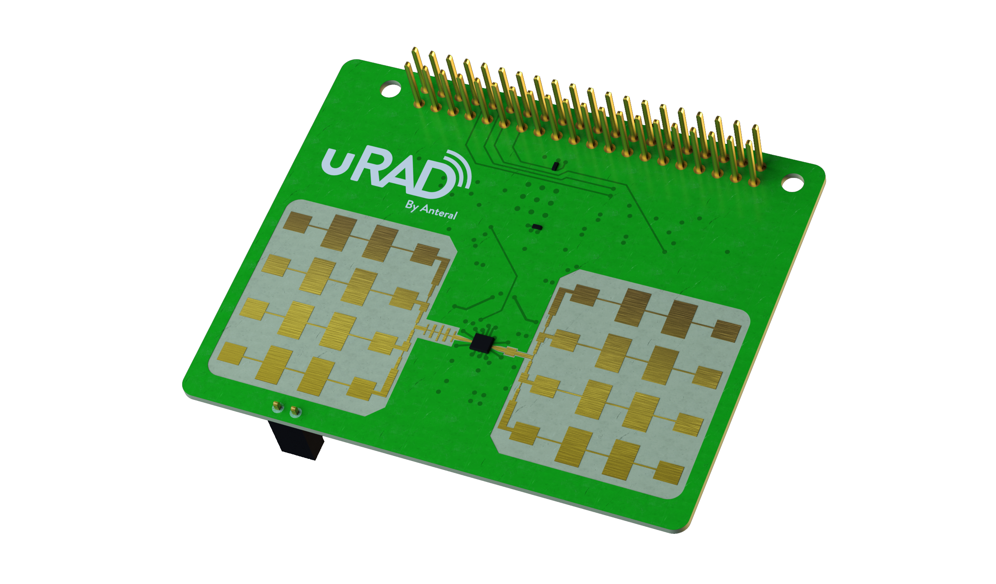
Introduction
Radars uRAD
Caractéristiques
radars à ondes continues modulées en fréquence
mesurer des distances supérieures à 50m
Vitesses mesurées jusqu’à à 20m/s

Slide 5
Travail accompli durant la première partie
La partie théorique
La partie pratique
Définir un premier cahier des charges.
Réaliser un état de l’art sur le traitement du signal et les radars à onde continue modulée en fréquence.
Partir du signal brut et appliquer sur ce signal tout le traitement du signal nécessaire pour arriver à des mesures de distance et de vitesse.
proposer une méthode de suivi de cibles naïve fondée sur l’algorithme Hongrois

Slide 6
Objectifs initiaux au début de la seconde partie
Nous avions en notre possession trois radars uRAD.
Découverte de Redis pour la mise en réseau, un système de stockage très hautes performance
Ajout d’une capture vidéo pour filmer la piste
Ajout des mesures des radars sur la vidéo

Slide 7
Gestion du projet
Notes:
Madeleine

Slide 8
Organisation
Réunion en équipe le 25/01/2022
Réunion avec les encadrants le 02/02/2022
Travaux délimités pour chacun
Au cours du semestre, incréments :
Méthode Agile
Cahier des charges
Essais
Corrections du système
Journal de bord et conversation Messenger

Slide 9
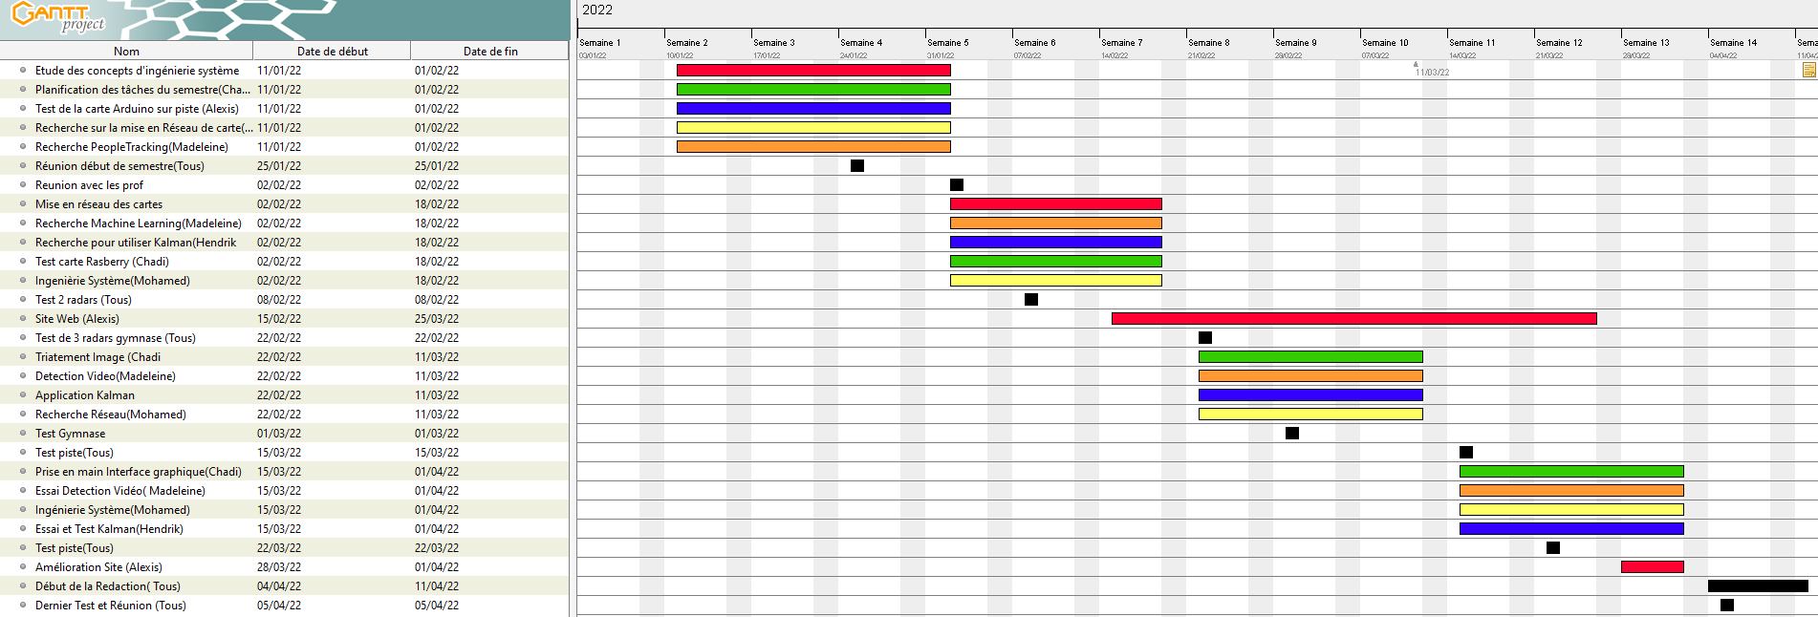
Diagramme de Gantt

Slide 10
Sprints
Recherche de nouveaux outils
Effectuer des tests
Se familiariser avec les 3 radars
Modifier notre stratégie de détection et suivi de cible/coureur
Créer une interface graphique via un site Web en localhost
Mettre en réseau les 3 cartes, l'interface Web et une caméra

Slide 11
Objectifs
Produire un système :
capable de renvoyer la vitesse d'un coureur et sa distance
ayant une interface graphique facile d'utilisation
utilisant en réseau les 3 cartes, l'interface Web et une caméra
donnant les mesures en même temps que la course se déroule

Slide 12
Développement
Notes:
Alexis

Slide 13
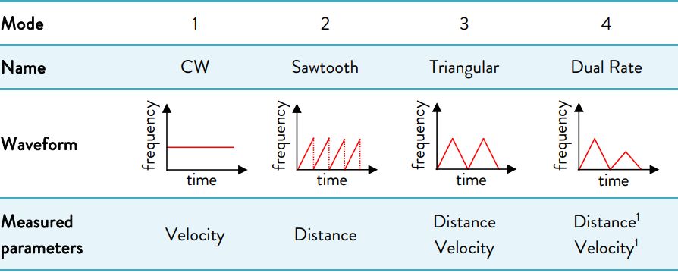
Les radars uRAD
CW/FMCW 24GHz - 50m de portée - 4 modes

Slide 14
Traitement du signal
Associations des fréquences : enlever les cibles fantômes
"Zero-padding" : améliorer la résolution en vitesse

Slide 15
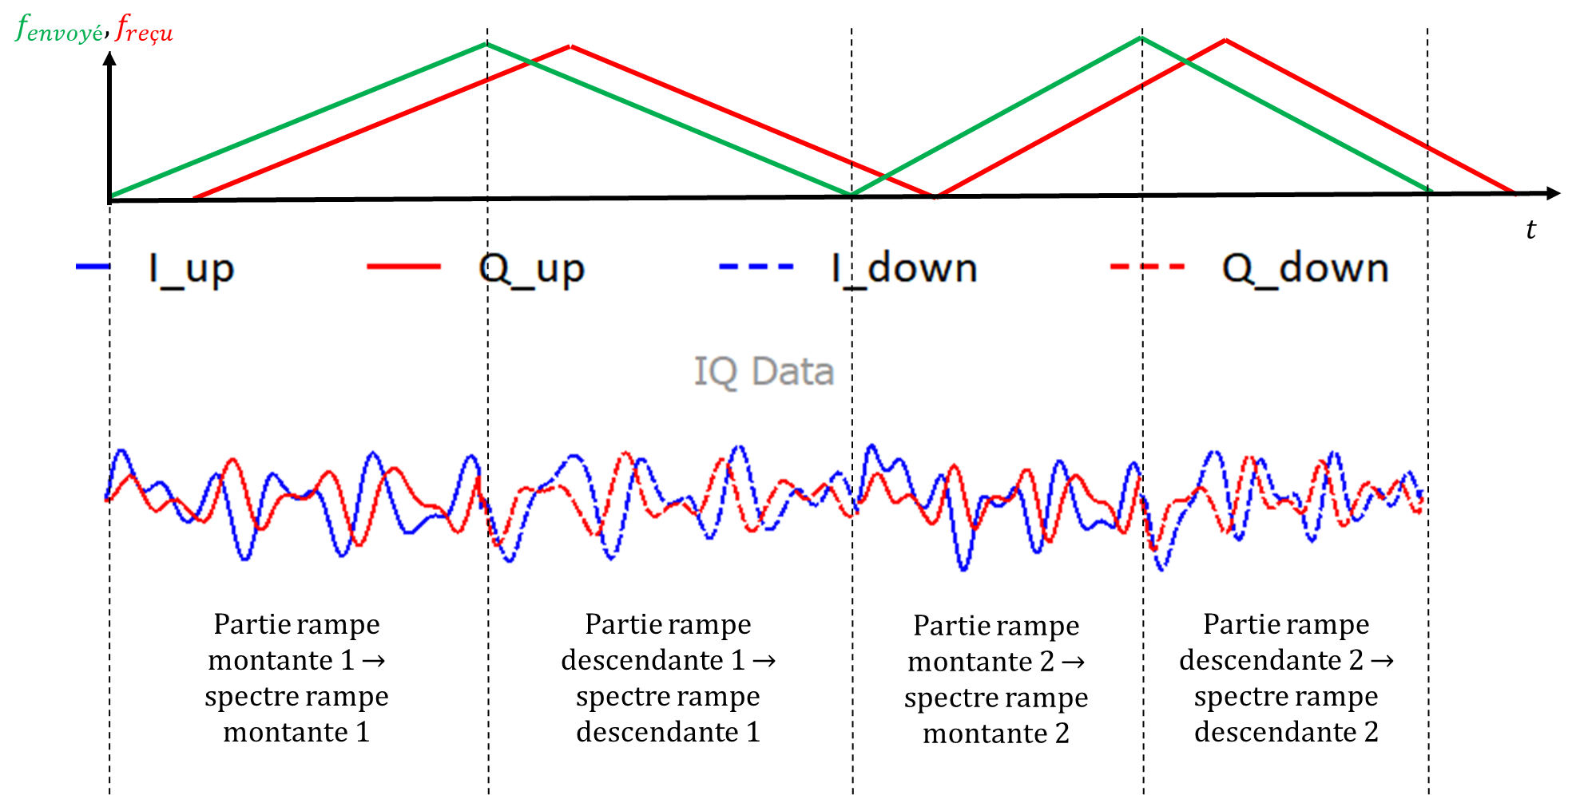
Mode 4 – 2 triangles

Slide 16
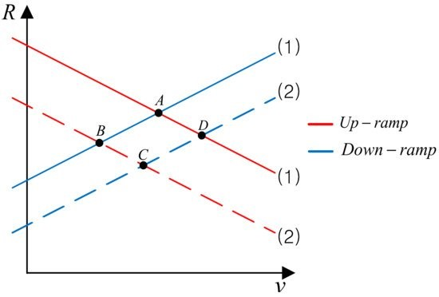
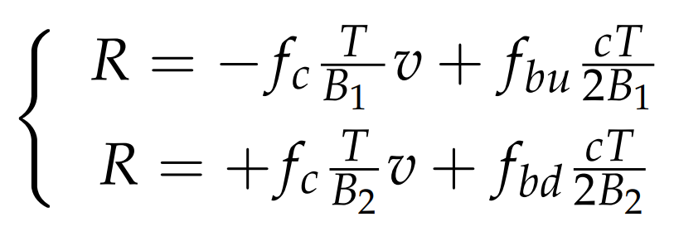
Cibles fantômes

Slide 17
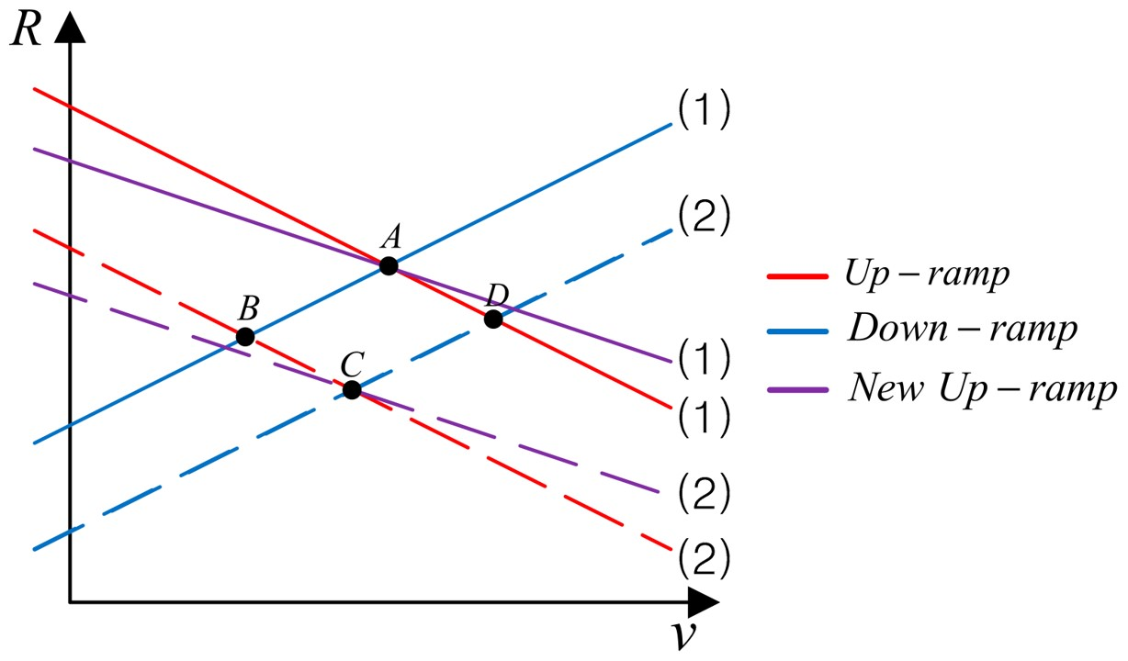
Associations des fréquences

Slide 18
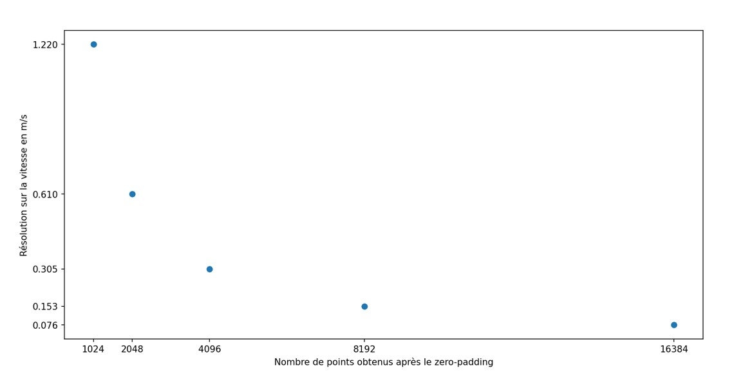
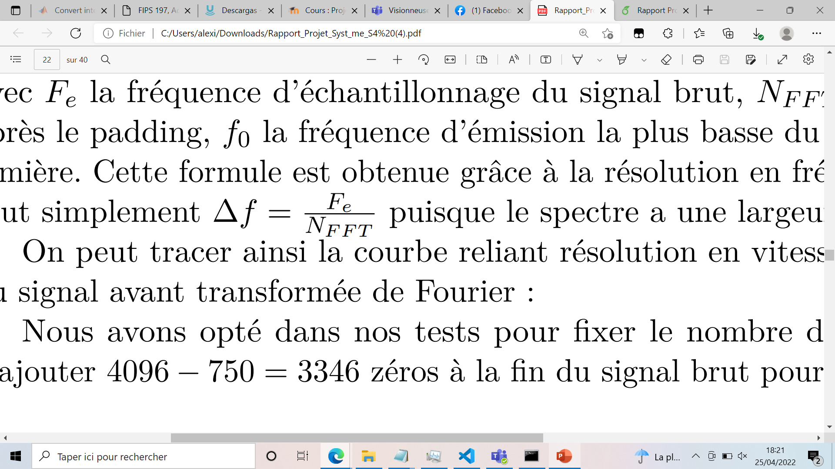
Zéro-padding et résolution en vitesse
Résolution fréquentielle du spectre :
750 points
initialement
Augmenter le nombre de points => Augmenter le temps de calcul
Compromis à trouver !

Slide 19
Expérimentations
Notes:
Chadi

Slide 20
Premiers tests (gymnase)
On visualisait les résultats sur des prototypes d'interfaces graphiques
1 PC
2 Raspberry Pi 4 + uRAD
1 Arduino + uRAD
1 caméra USB
1 escabeau pour mettre la caméra en hauteur
Principalement tests de portée et de faisabilité

Slide 21
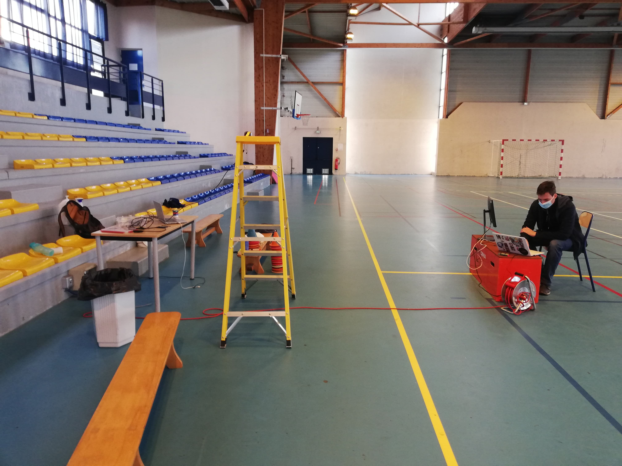
Dispositif dans le gymnase

Slide 22
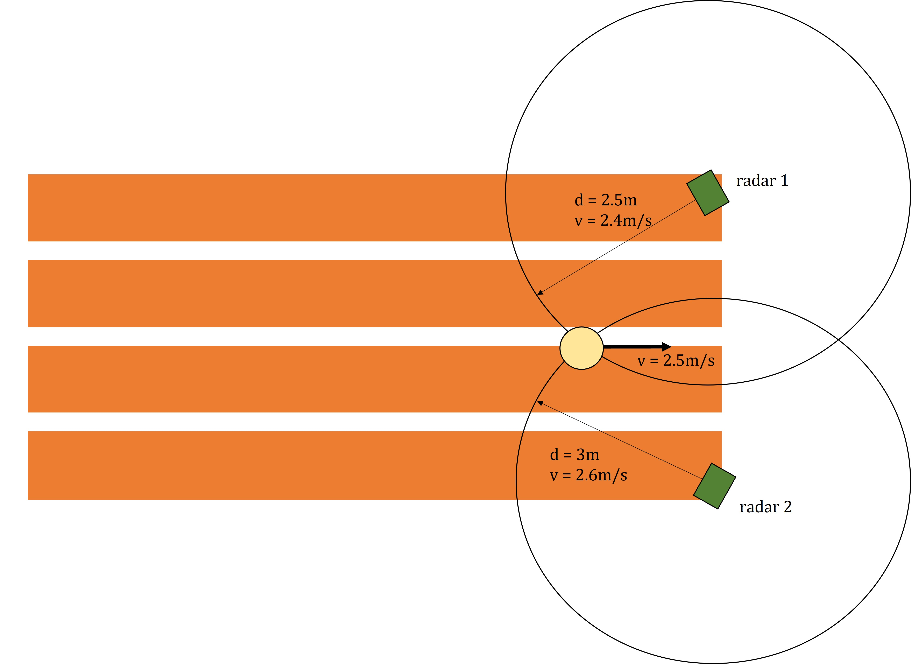
Dispositif des tests dans le gymnase
Détection à deux radars
Augmentation de la précision des mesures en théorie
Diminution drastique de la portée (radars trop directifs)

Slide 23
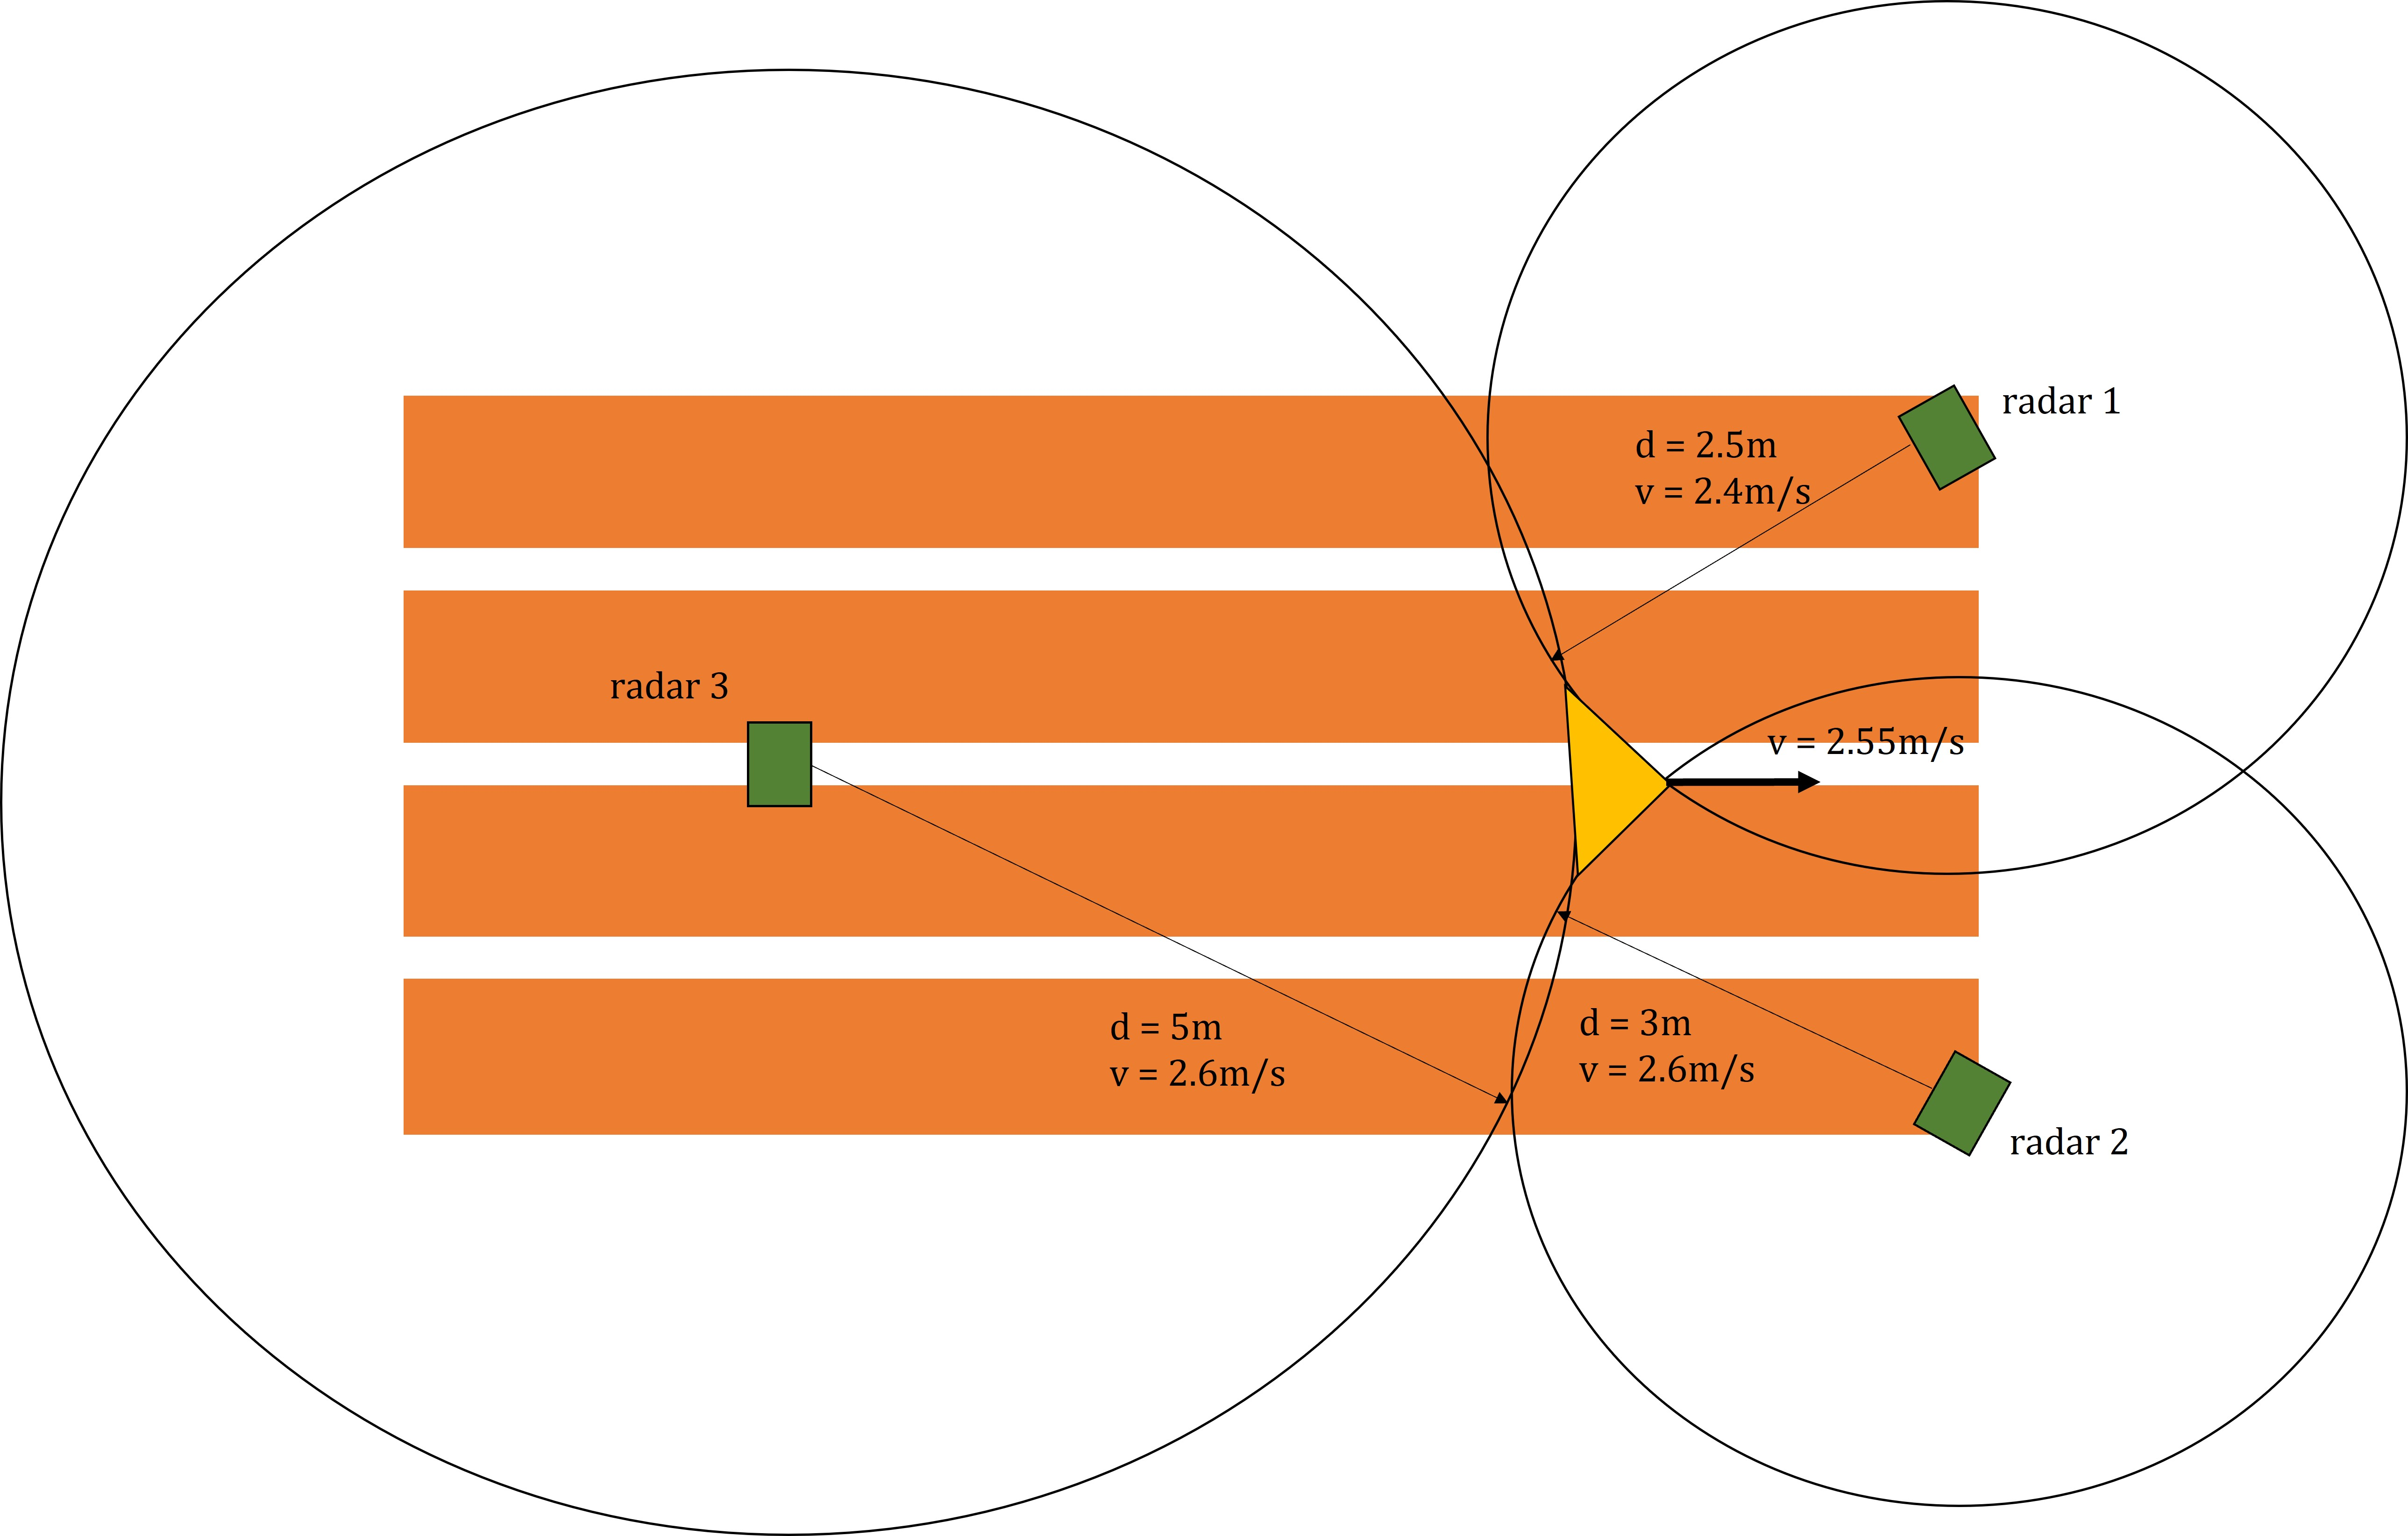
Dispositif des tests dans le gymnase
Trilatération
Résout en partie le problème de la portée
Modèle évolutif
Beaucoup plus compliqué à mettre en place
Pas besoin de synchronisation

Slide 24
Tests sur piste
Finalisation de l'interface graphique
Ajout d'un routeur DLINK fourni par M. Le Bars
Utilisation de la caméra d'un de nos smartphones
Smartphone en haut du bâtiment méca
Tests avec de vrais coureurs

Slide 25
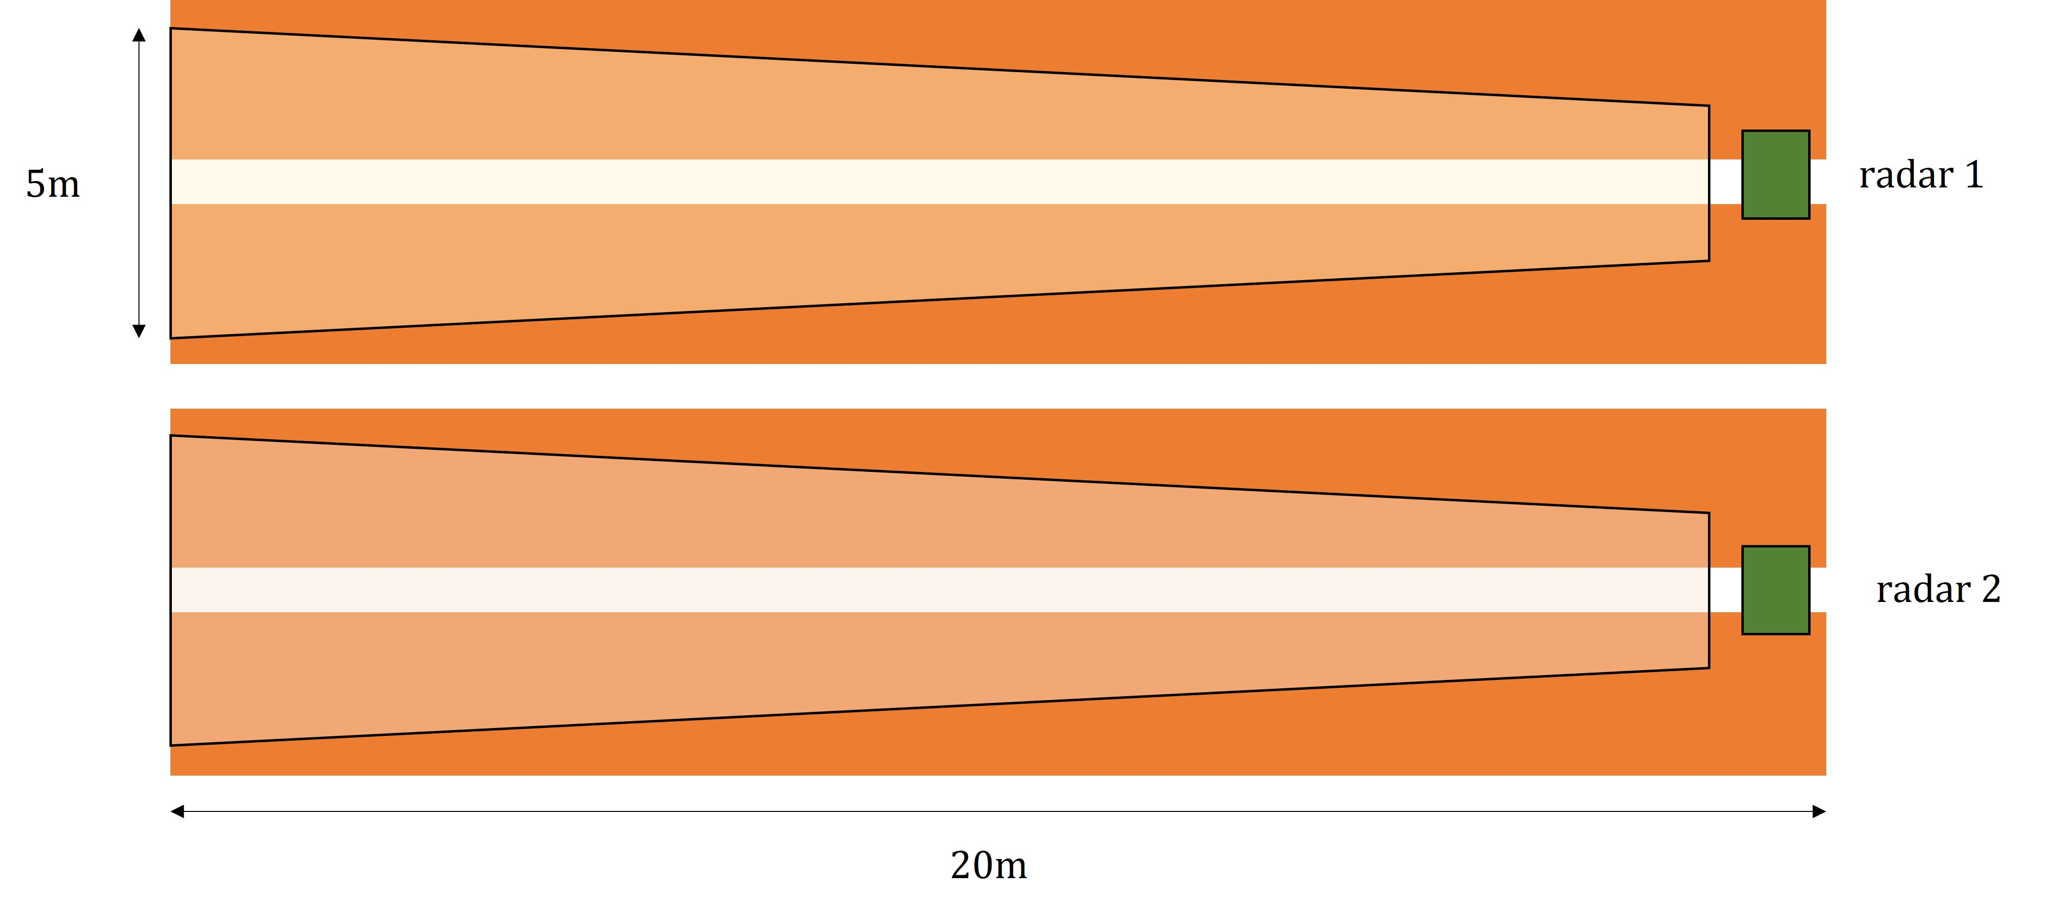
Dispositif des tests sur piste
Dispositif final : Superposition
Simple et précis
Bonne portée
Maximum de surface couverte

Slide 26
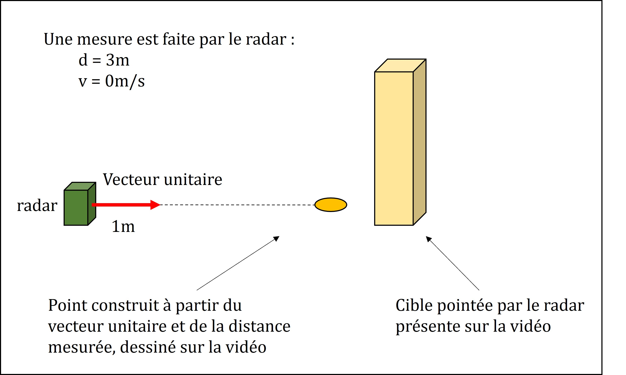
Visualisation des mesures en vidéo
Mise en évidence des mesures radar sur les cibles identifiées en vidéo

Slide 27
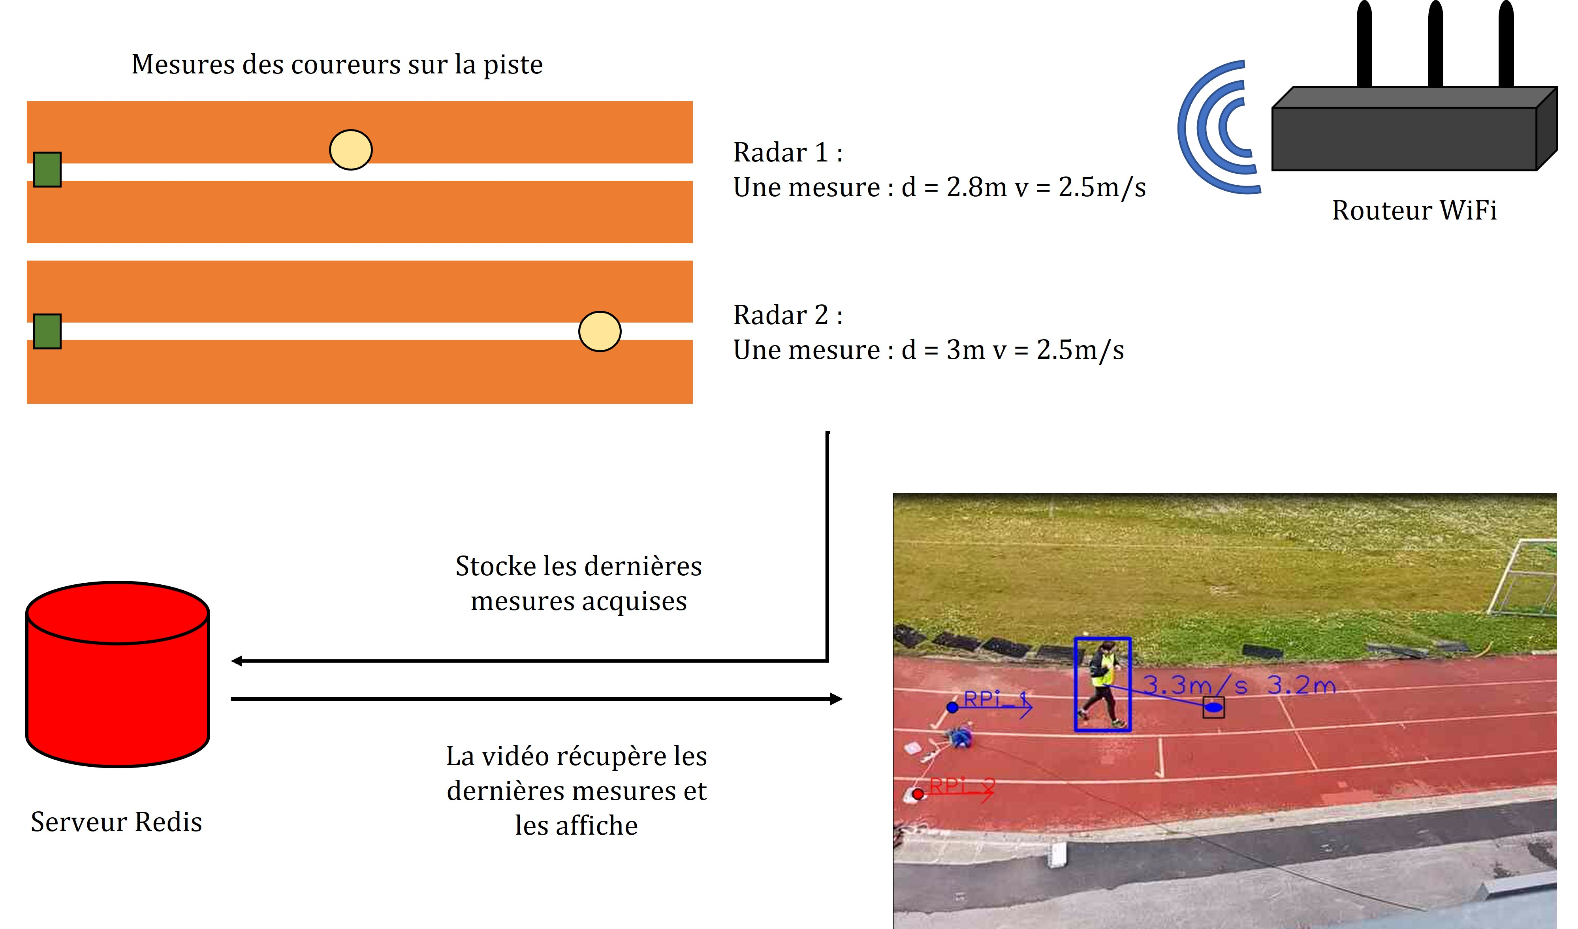
Mise en réseau
Problème de latence
Problèmes de détection vidéo
-> Monter en gamme sur le routeur

Slide 28
Conclusion
“
”

Slide 29
Merci
Pour votre attention

